Slide 1
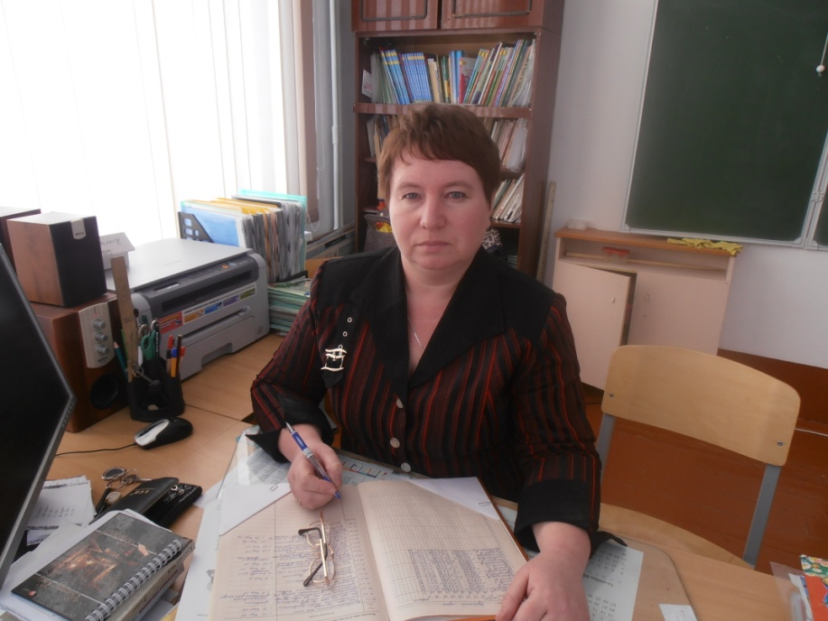
«Вместе в будущее»
ПРОГРАММА
воспитательной деятельности.
Классный руководитель 3 класса
МОУ «Полоцкая школа»
Белик Любовь Федоровна

Slide 2
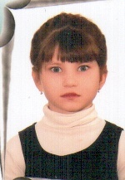
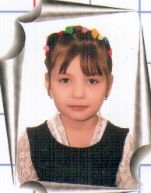
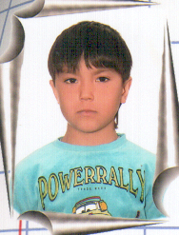
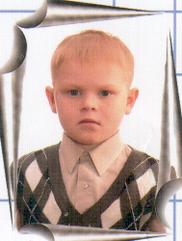
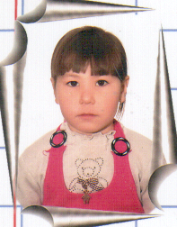
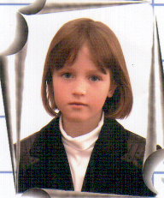
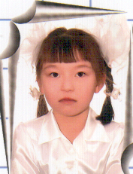
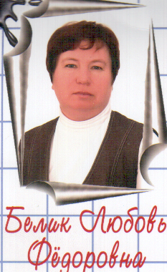
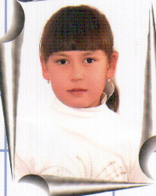
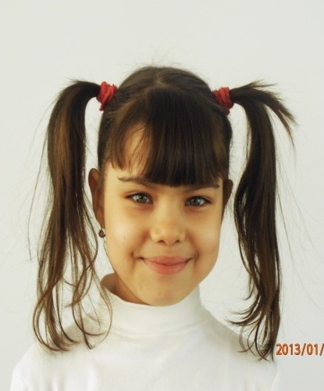
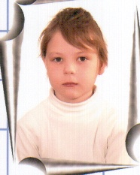
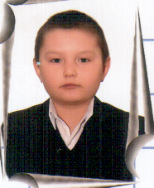
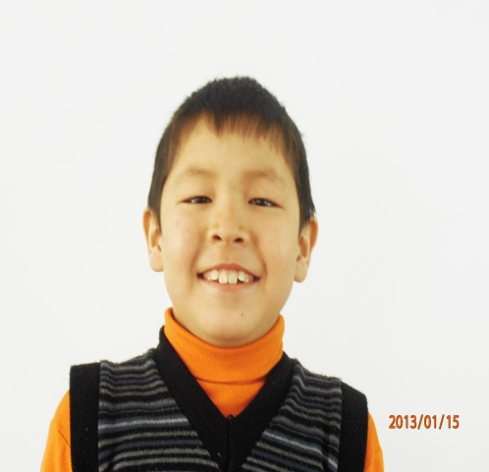
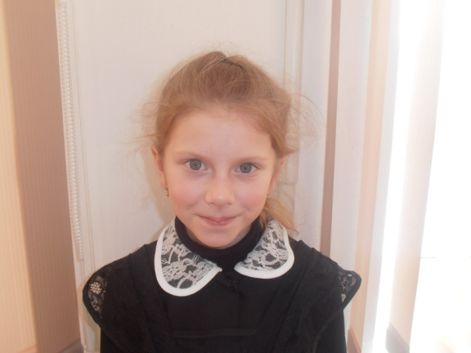
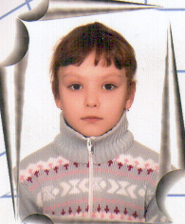
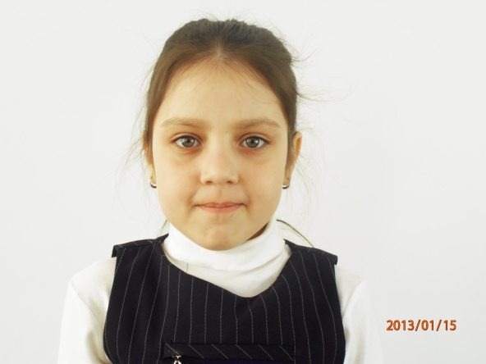
Я и мой класс

Slide 3
Социальный паспорт класса

Slide 4
Национальный состав класса

Slide 5
Состав семей

Slide 6
Образование родителей

Slide 7
Социальный статус родителей

Slide 8
Материальная обеспеченность родителей

Slide 9
Вывод:
Большая часть детей живет в многодетных семьях- значит они имеют навыки жизни в социуме, в коллективе.
Мамы у большинства детей домохозяйки -значит они имеют возможность встречать и провожать ребенка.
Большинство родителей имеют средне специальное образование - значит есть культ знаний.
Все дети бесконечно талантливы, артистичны, интересны

Slide 10
ПРОГРАММА ДЕЯТЕЛЬНОСТИ КЛАССНОГО РУКОВОДИТЕЛЯ
Вместе в будущее…

Slide 11
Цель программы «вместе в будущее»
обеспечение целостного подхода к воспитанию и развитию личности ученика, с учётом возрастных изменений;
создание максимально благоприятных условий для раскрытия способностей каждой отдельной личности.

Slide 12
ЗАДАЧИ:
Развивать умение общаться и сотрудничать.
Создавать условия для развития творческих и интеллектуальных способностей детей.
Создавать условия для поддержания стабильного здоровья обучающихся.
Формировать самостоятельность, расширять возможности для развития трудовых, художественно-эстетических умений и навыков.
Изучать личностные качества обучающихся.
Содействовать формированию классного коллектива и созданию в нём нравственно и эмоционально благоприятной среды для развития.

Slide 13
Содержание программы:
1 класс «Познай самого
себя»
2 класс «Учись дружить»
3 класс «Азбука
коллективной
жизни»
4 класс «Вместе мы сила»

Slide 14
Принципы построения воспитательной работы:
Принцип открытости
Привлекательности будущего дела
Принцип деятельности
Принцип свободы участия
Принцип сотворчества
Принцип успешности
Принцип системности

Slide 15
Приоритетные направления развития воспитания школьников.
Направление 1. «Здоровье».
Направление 2. «Мой мир знаний».
Направление 3. «Общение».
Направление 4. «Нравственность».
Направление 5. «Я и природа».
Направление 6. «Я и семья».

Slide 16
«Мой мир знаний»
Цель: оказание помощи ученикам в развитии в себе способностей мыслить рационально, эффективно проявлять свои интеллектуальные умения в окружающей жизни и при этом действовать целесообразно.
Задачи работы в направлении «Мой мир знаний»:
- определить круг реальных учебных возможностей ученика и зону его ближайшего развития;
- создать условия для продвижения учащихся в интеллектуальном развитии;
- развивать их кругозор и любознательность.
- сохранить любопытство.

Slide 17
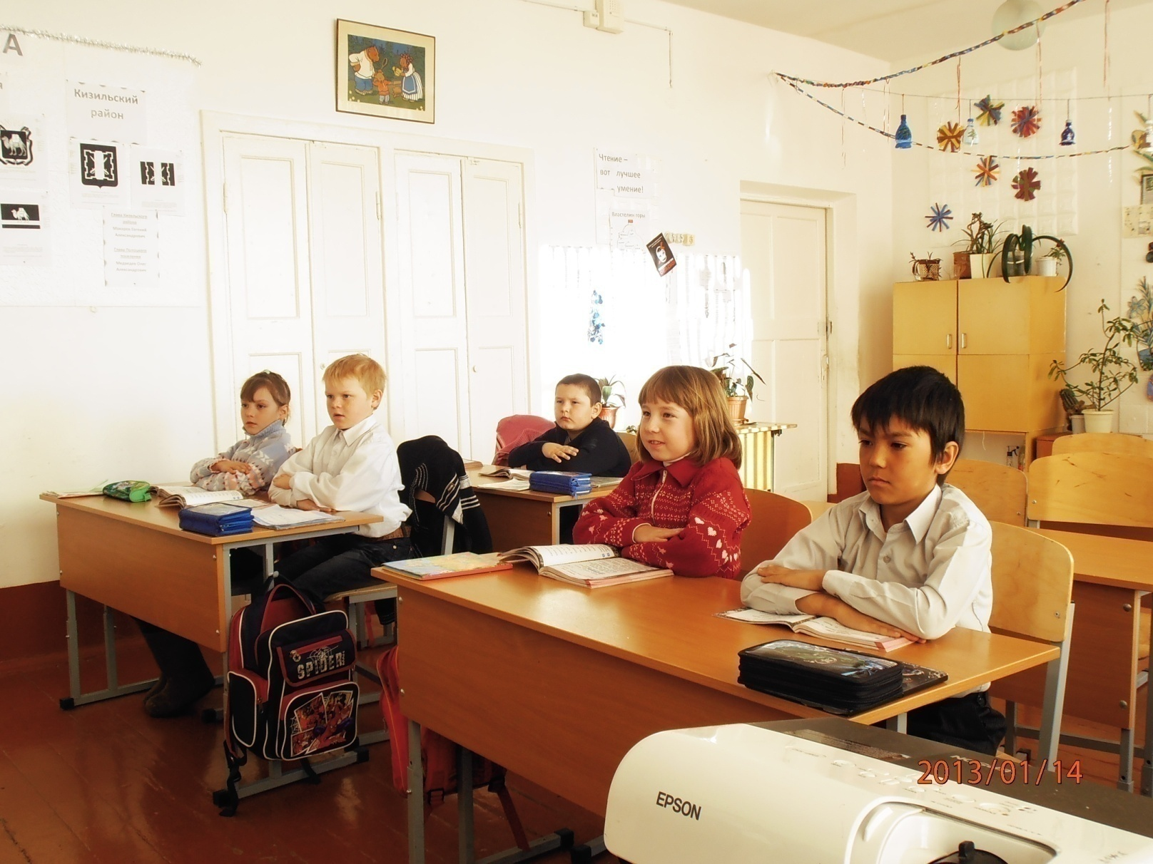
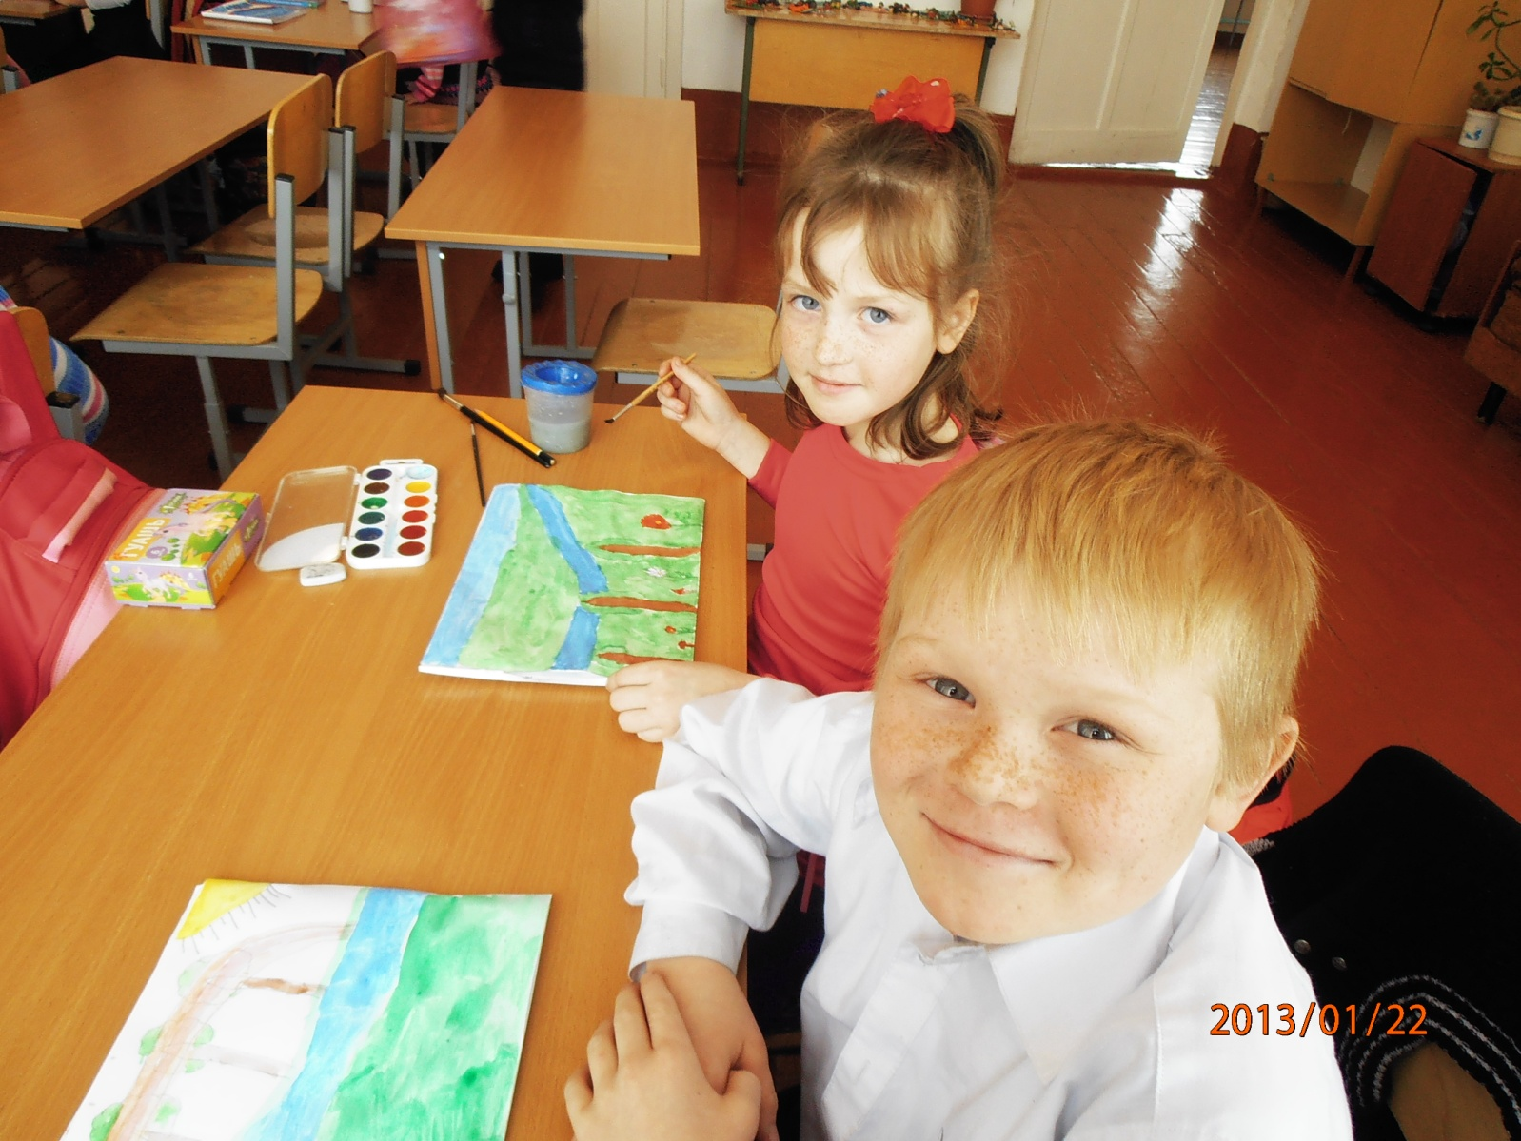

Slide 18
2. «Общение»
Цель: передача учащимся знаний, умений, навыков, социального общения людей (как позитивного, так и негативного), опыта поколений.
Задачи работы в направлении «Общение»:
- знакомить учащихся с традициями и обычаями общения различных поколений;
- формировать у учащихся культуру общения в системе «учитель-ученик», «ученик-ученик», «взрослый-ребенок»;
- создавать в детском коллективе одинаковые условия для общения всех учащихся класса;
- учить учащихся приемам преодоления проблем в общении.

Slide 19
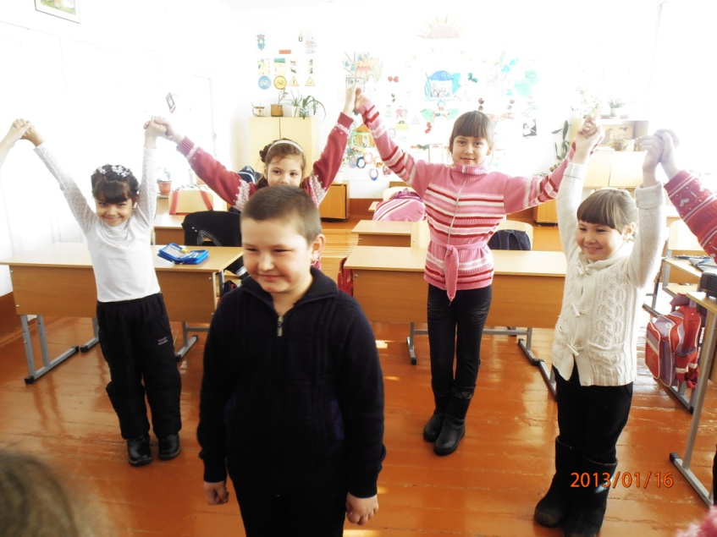
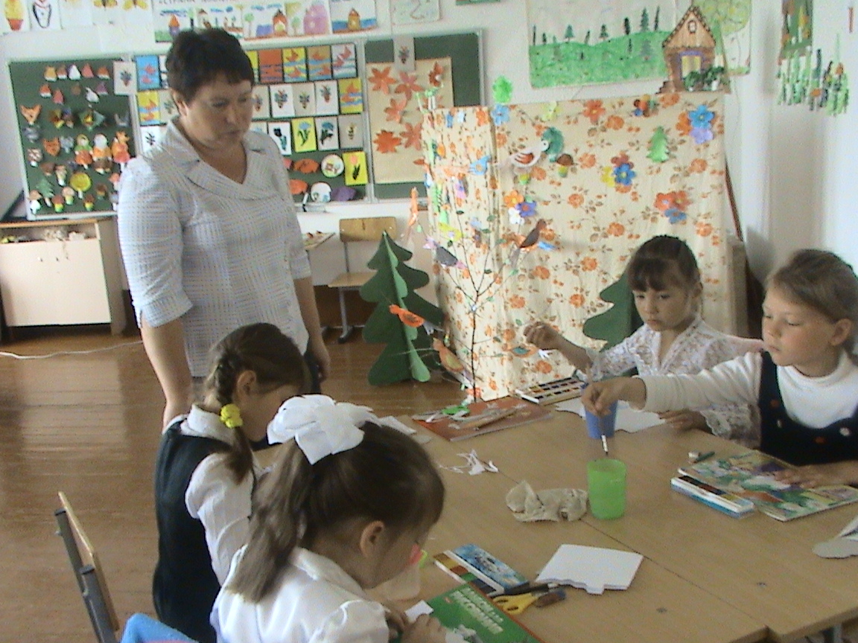

Slide 20
3. «Мое здоровье»
Цель: использование педагогических технологий и методических приемов для демонстрации учащимся значимости физического и психического здоровья человека. Воспитание понимания важности здоровья для будущего самоутверждения.
Задачи работы в направлении «Мое здоровье»:
- Формировать у учащихся культуру сохранения и совершенствования собственного здоровья.
- Знакомить учащихся с опытом и традициями предыдущих поколений по сохранению физического здоровья.

Slide 21
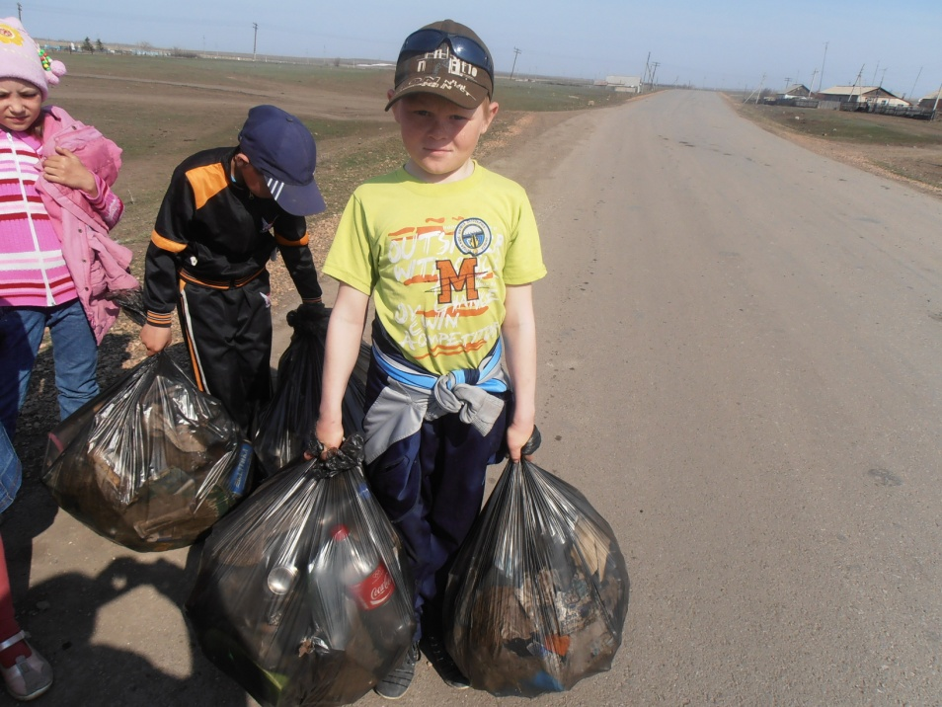
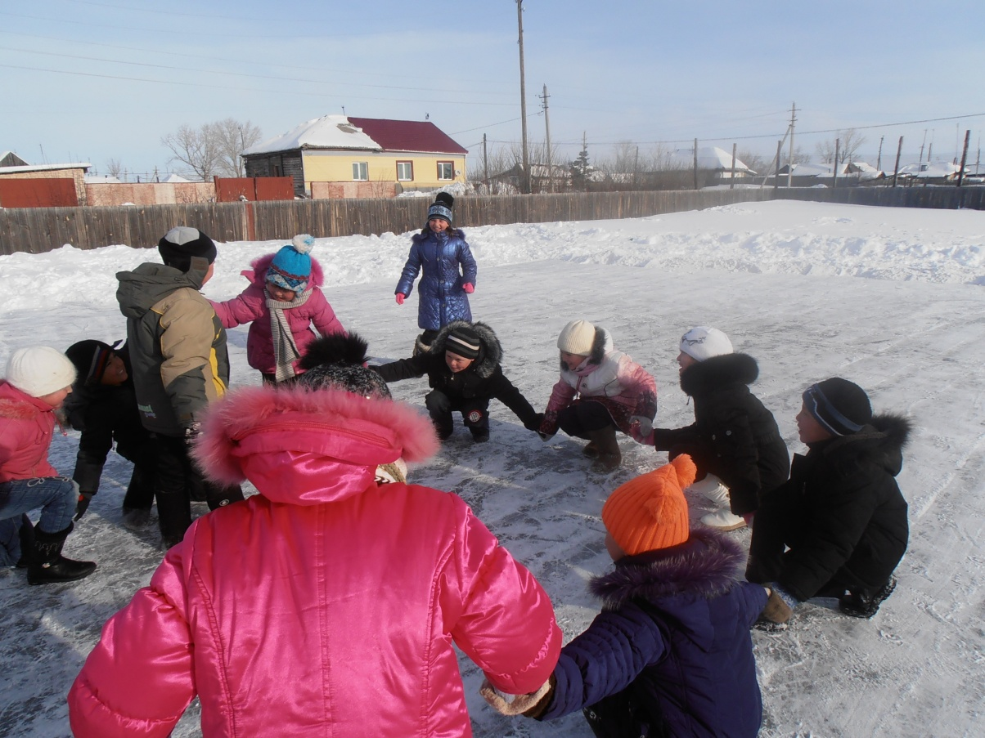

Slide 22
4. «Нравственность»
Цель: обучение учащихся пониманию смысла человеческого существования, ценности своего существования и ценности существования других людей.
Задачи работы в направлении
« Нравственность»
Формировать у учащихся нравственную культуру миропонимания.
Формировать у учащихся осознания значимости нравственного опыта прошлого и будущего, и своей роли в нем.

Slide 23
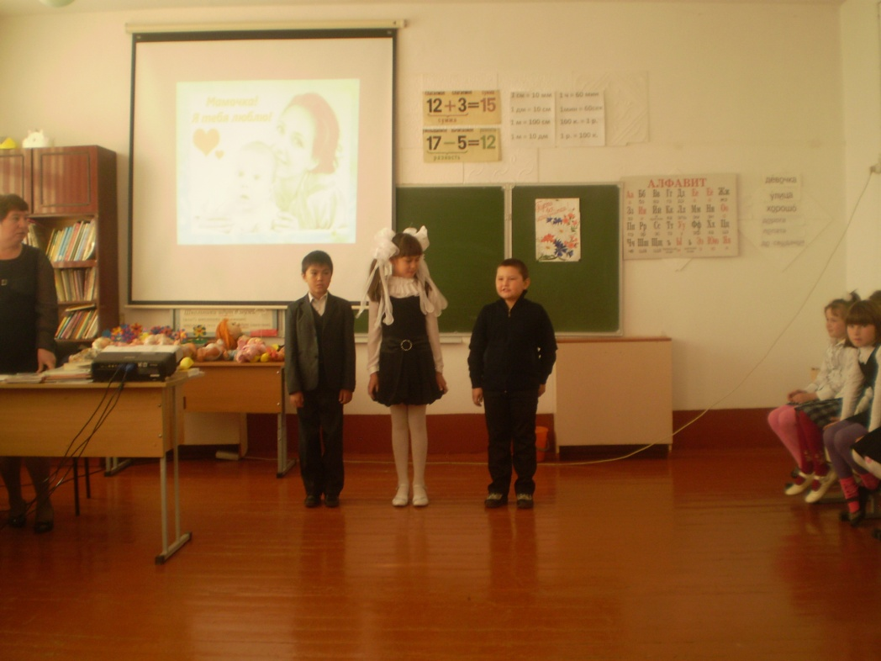
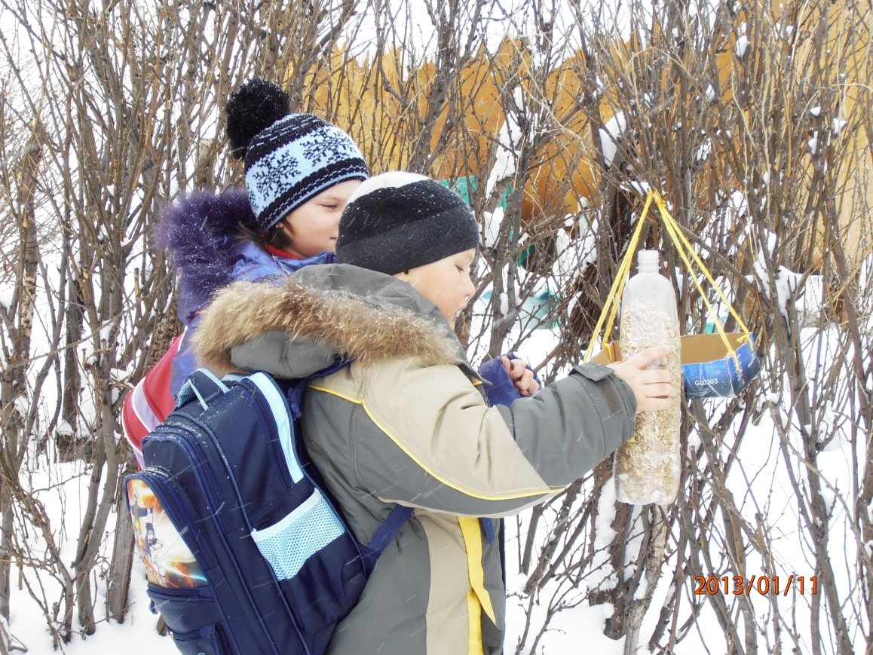

Slide 24
5. «Я и природа»
Цель: воспитывать в детях любовь к природе; развитие интереса к внеклассной деятельности
Задачи работы в направлении « Я и природа»
Создание условий для экологической работы с детьми.
Использование активных и нестандартных форм внеклассной деятельности учащихся, отвечающих экологическим интересам.
Развитие способностей адекватно оценивать свои и чужие достижения.
Использование досуговой деятельности как средство развития эстетических умений учащихся и становление этических понятий.

Slide 25
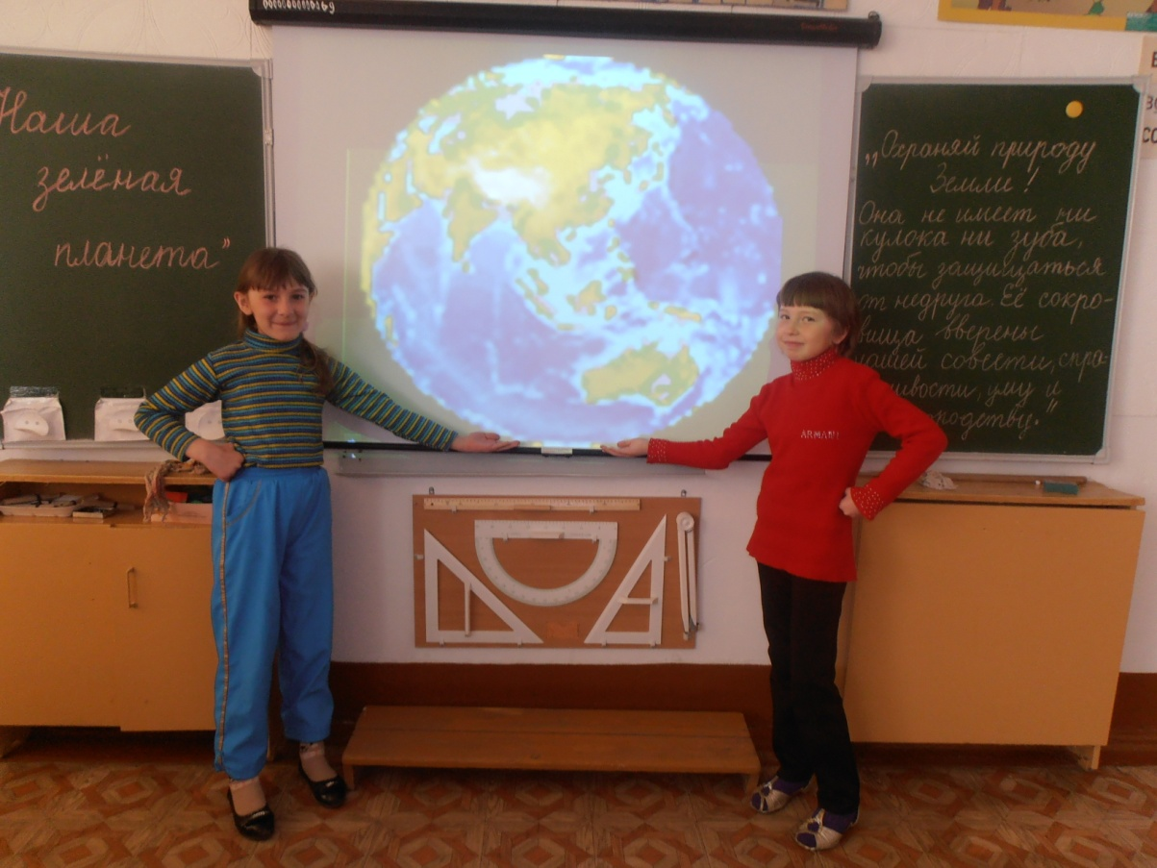
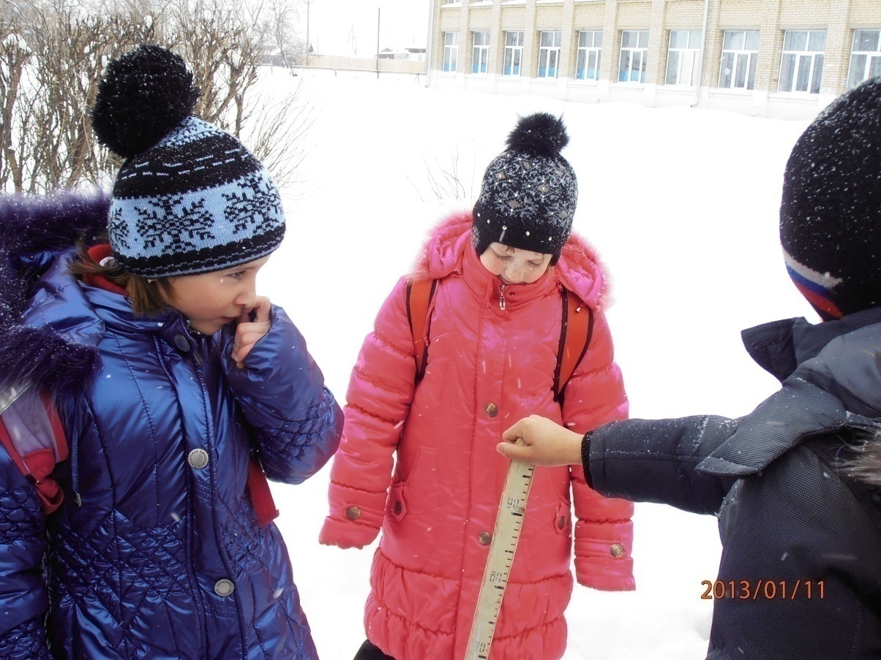

Slide 26
6. «Я и семья»
Цель: максимальное сближение интересов родителей и педагогов по формированию развитой личности.
Задачи работы в направлении « Я и семья»
Организация и совместное проведение досуга детей родителей.
Организация психолого-педагогического просвещения родителей через систему родительских собраний, тематических и индивидуальных консультаций, бесед.
Создание условий для благоприятного взаимодействия всех участников учебно-воспитательного процесса – педагогов, детей и родителей.
Обучение родителей умению быть родителем, владеть приемами воспитания и взаимодействия с детьми.

Slide 27
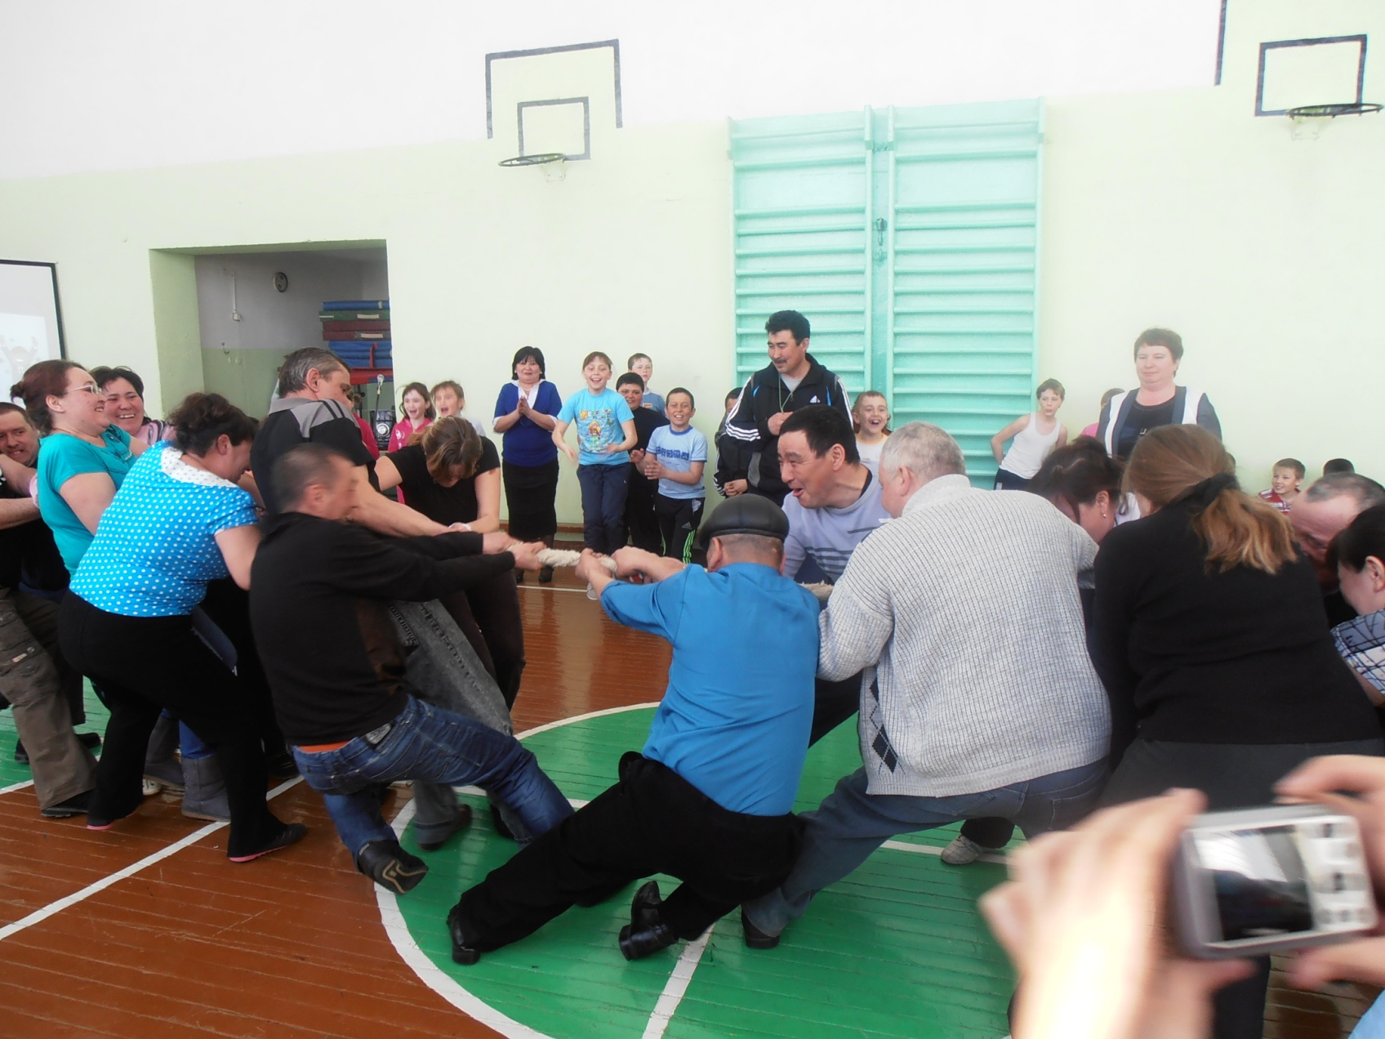
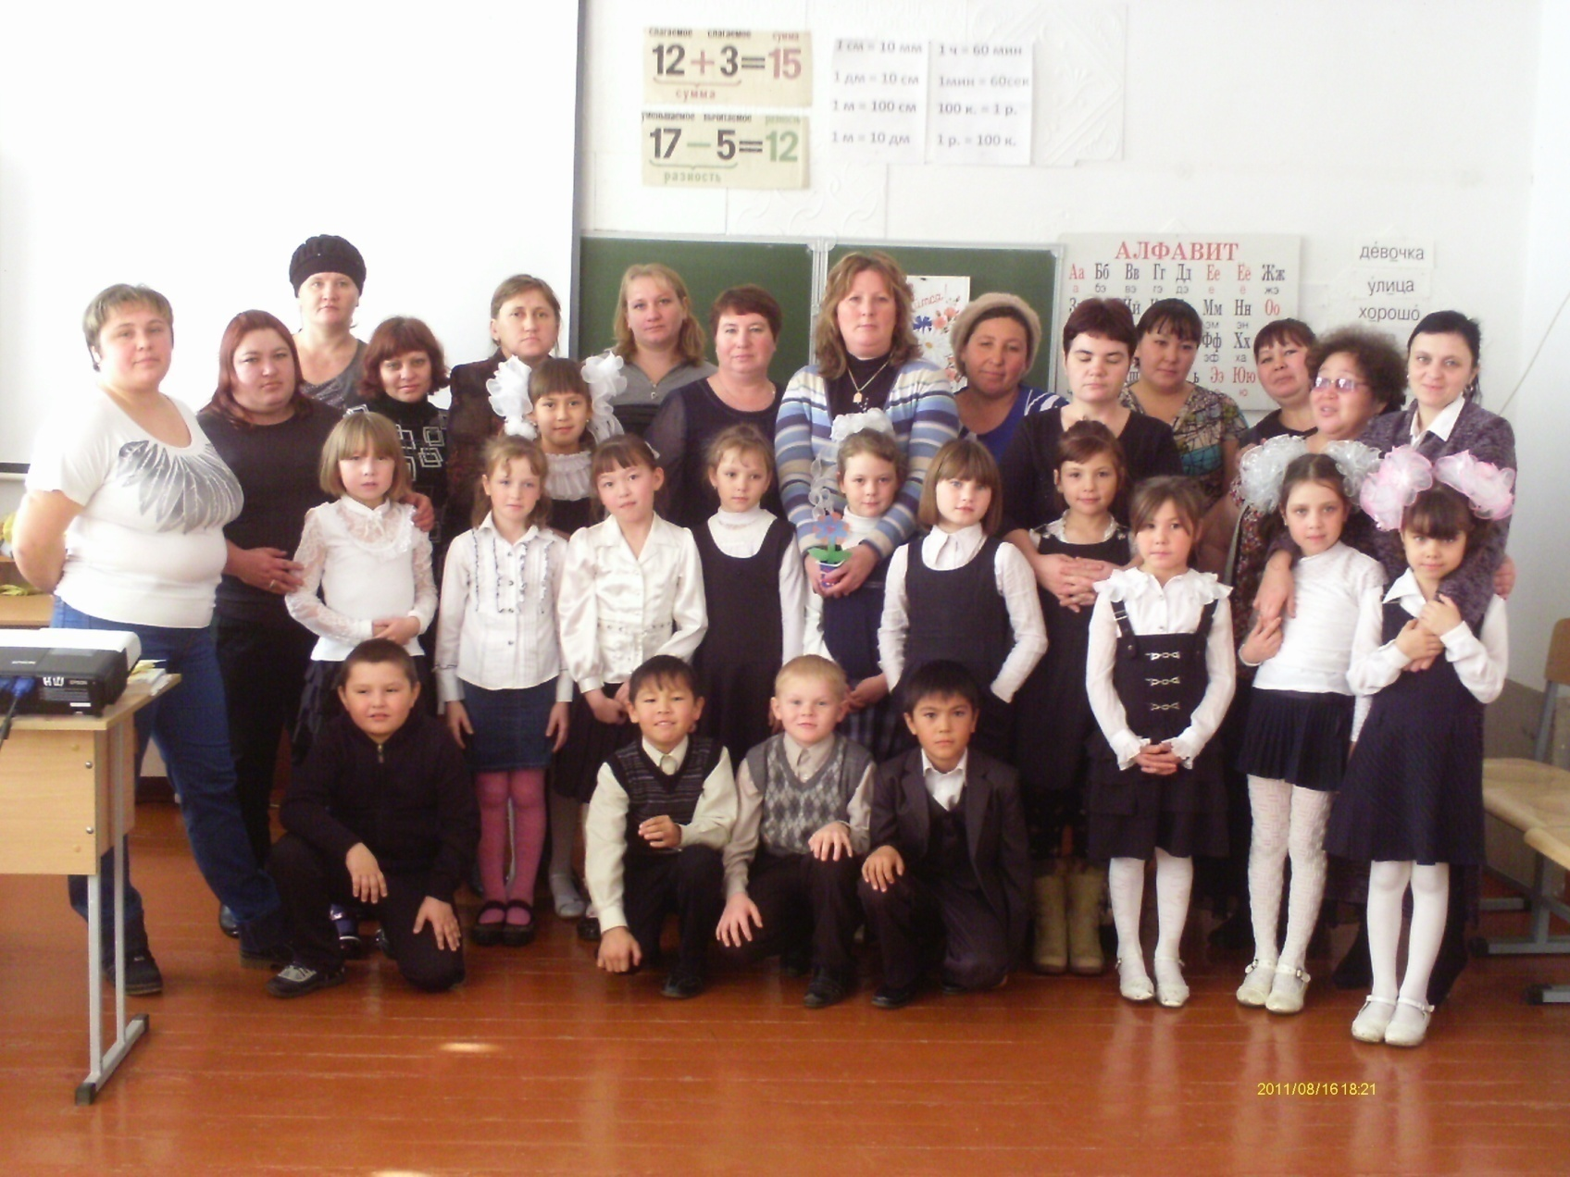

Slide 28
средства воспитания:
деятельность, общение и отношения, которые подчинены правилам, обязанностям и правам, закрепленными Уставом школы.
Деятельность любого вида должна привести к личному успеху, должна быть не бесполезной для людей, нравственно и экономически значимой.
В общении педагога с детьми должны реализовываться следующие правила:
умение выслушивать его до конца;
не принимать за него решения, а побуждать его сделать это самостоятельно;
открытость и доступность учащимся.
Отношения педагога и ученика строятся на взаимном уважении, доверии, справедливости и требовательности.

Slide 29
ФОРМЫ РАБОТЫ:
Теоретические занятия:
беседы, рассказы, убеждения учителя;
слушание;
решение проблем;
исследование (обучение установлению причинно-следственных связей).
Практические занятия:
игры;
ролевые игры;
рассказывание истории, сказок;
изготовление газеты;
опросы, анкетирование.
Экскурсии:
посещение библиотек;
посещение музея;

Slide 30
1 класс
« Познай самого себя» - на первом этапе, где дошкольник уже школьник - ведущая деятельность - учёба. Происходит узнавание себя в ней, в собственном взгляде на окружающих.
Цели:
успешная адаптация к школьной жизни;
создание предпосылок для формирования классного коллектива;
активное участие родителей в жизни класса, школы.

Slide 31
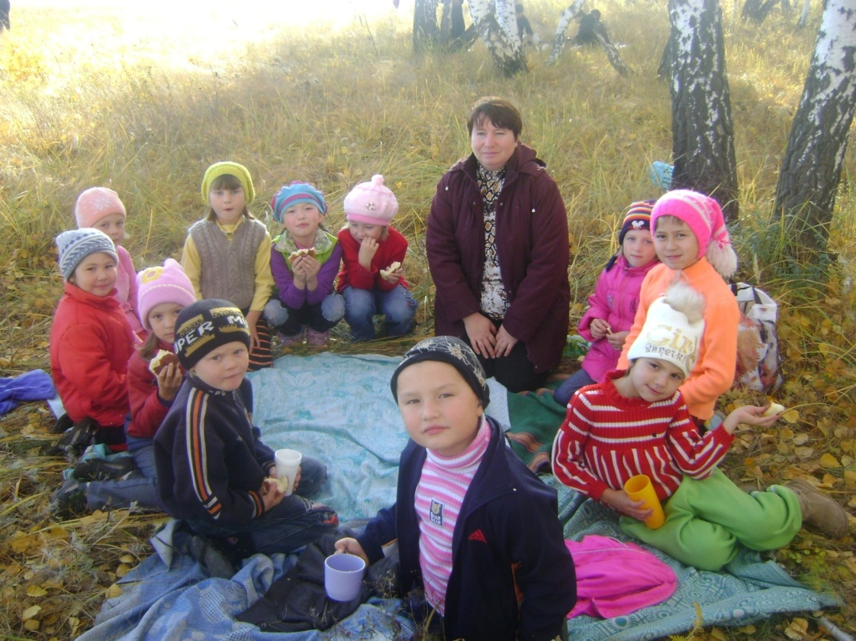
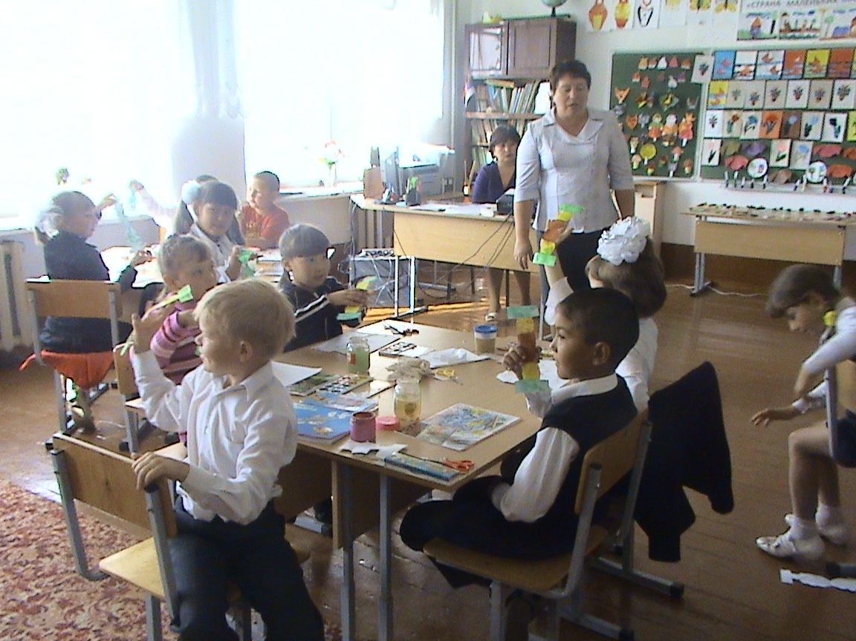
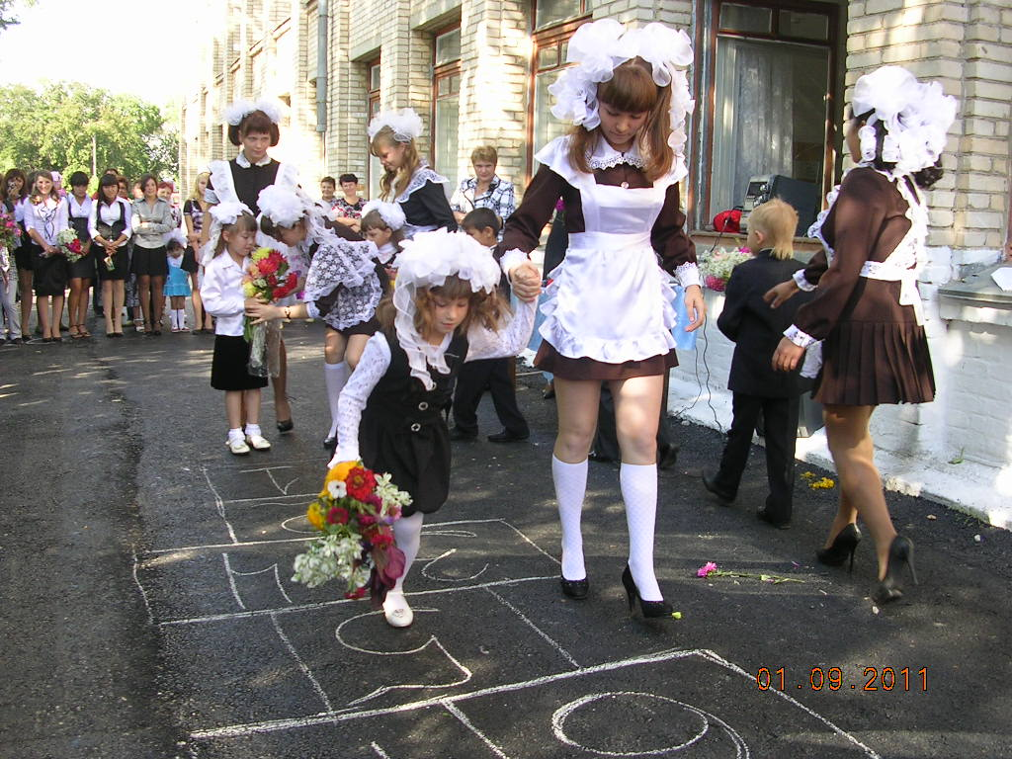
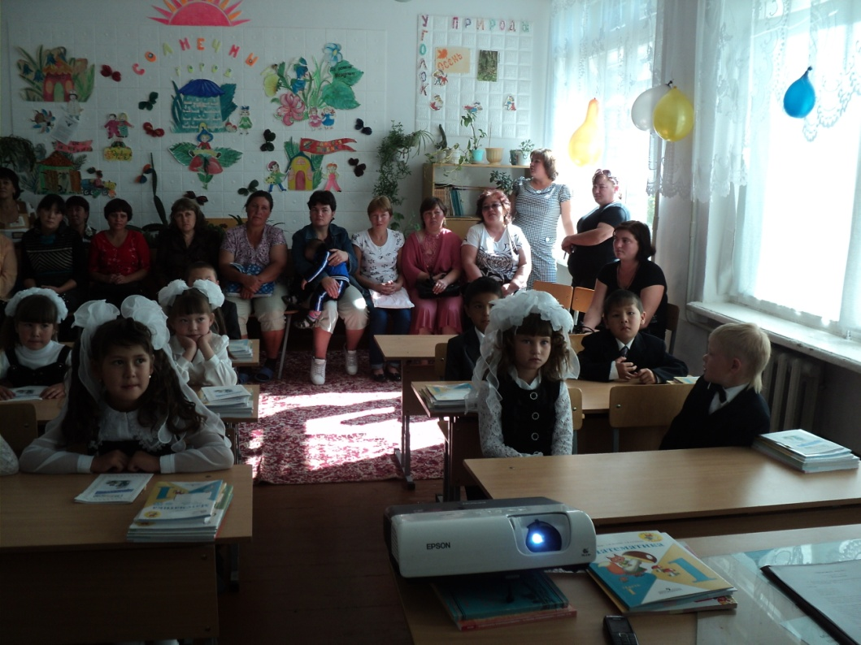

Slide 32
Тест «Добрый ли я?»
0 – 6 очков. Общение с вами людям не совсем приятно, так как вы редко доверяете им. Видимо, на основании своего жизненного опыта вы пришли к выводу, что не стоит быть особенно добрым, так как другие этого не оценят и могут отплатить злом. Но это серьёзное заблуждение. Будьте более доброжелательны и добры, и у вас будет больше друзей.
7 – 12 очков. Ваша доброта – вопрос случая. Вы бываете добры далеко не со всеми людьми. Это не так уж и плохо, но будьте более внимательны в своих отношениях с окружающими, более терпимы и добры даже с теми, кого совсем не знаете.
13 -18 очков. Вы умеете общаться практически со всеми людьми. Вы по-настоящему доброжелательны и добры. Вы не отталкиваете от себя тех, кто имеет другие взгляды, но никогда не пытайтесь всем угодить.

Slide 33
Добрый ли я

Slide 34
Уровень воспитанности 1 класса.

Slide 35
2 класс
«Учись дружить» - на втором этапе - главное не ты мне, а я тебе. Результат совместной деятельности – забота не только о себе, но и о сверстниках, близких.
Цели:
устойчивые положительные результаты обучения;
активное участие детей в жизни класса, школы,
создание органов классного самоуправления.

Slide 36
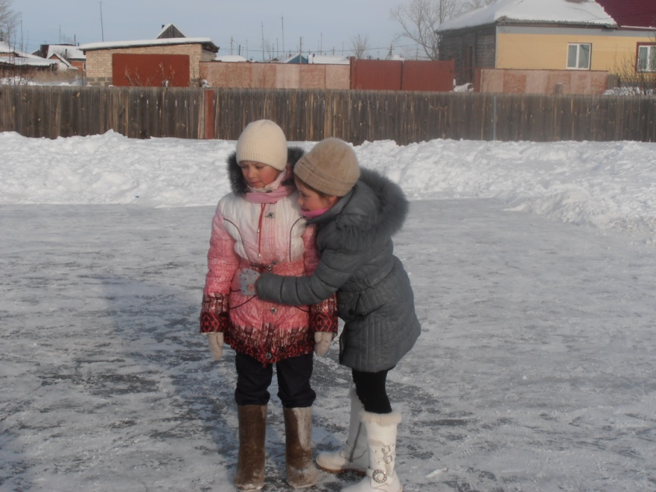
На втором году воспитания закладываются нравственные понятия «дружба», «забота о близких», « сострадание» и «милосердие».
Праздник для мам
Танец для мам
Игры на улице

Slide 37
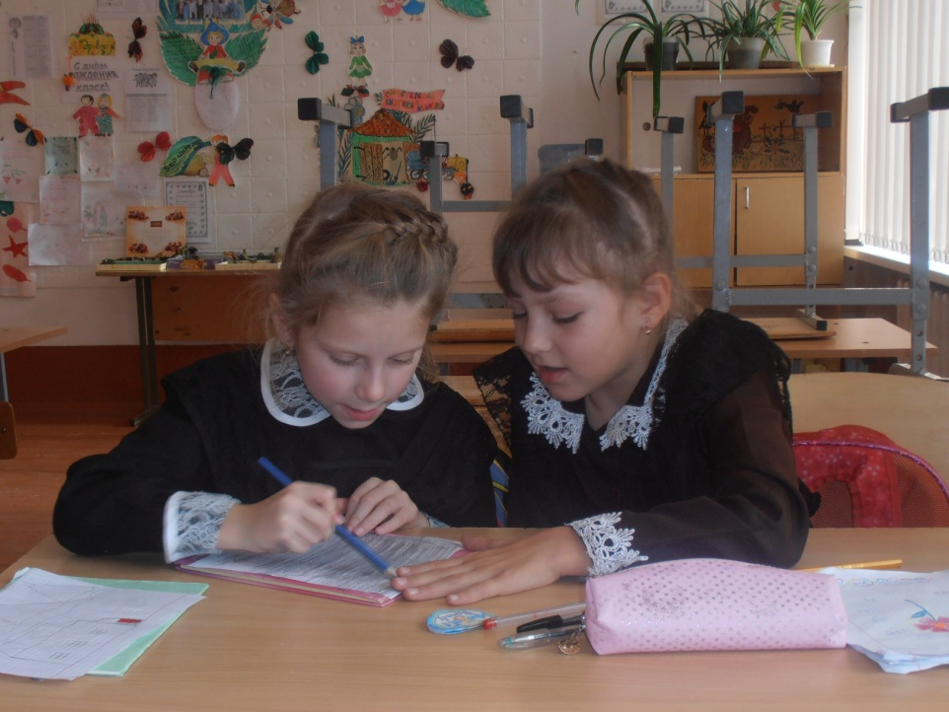
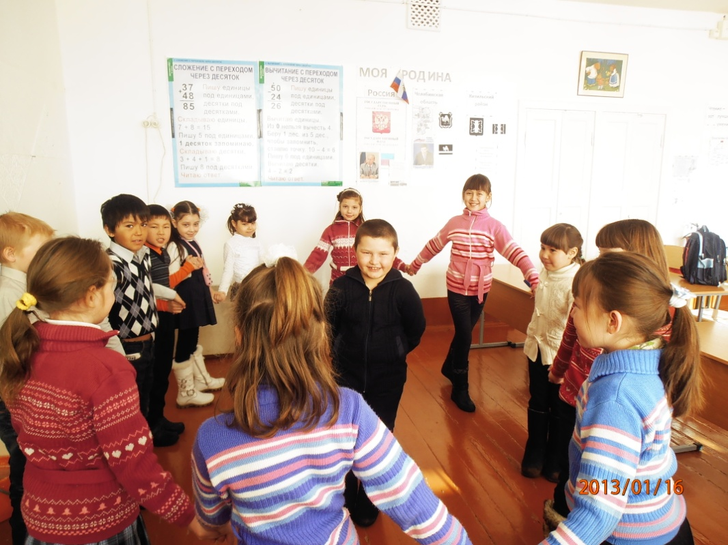

Slide 38
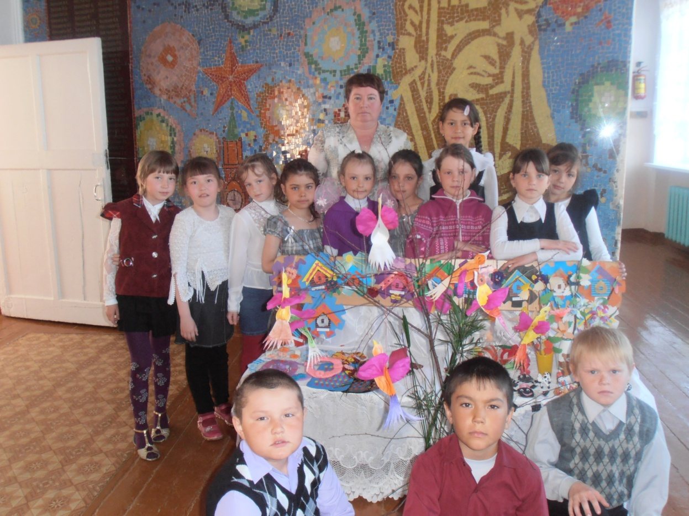
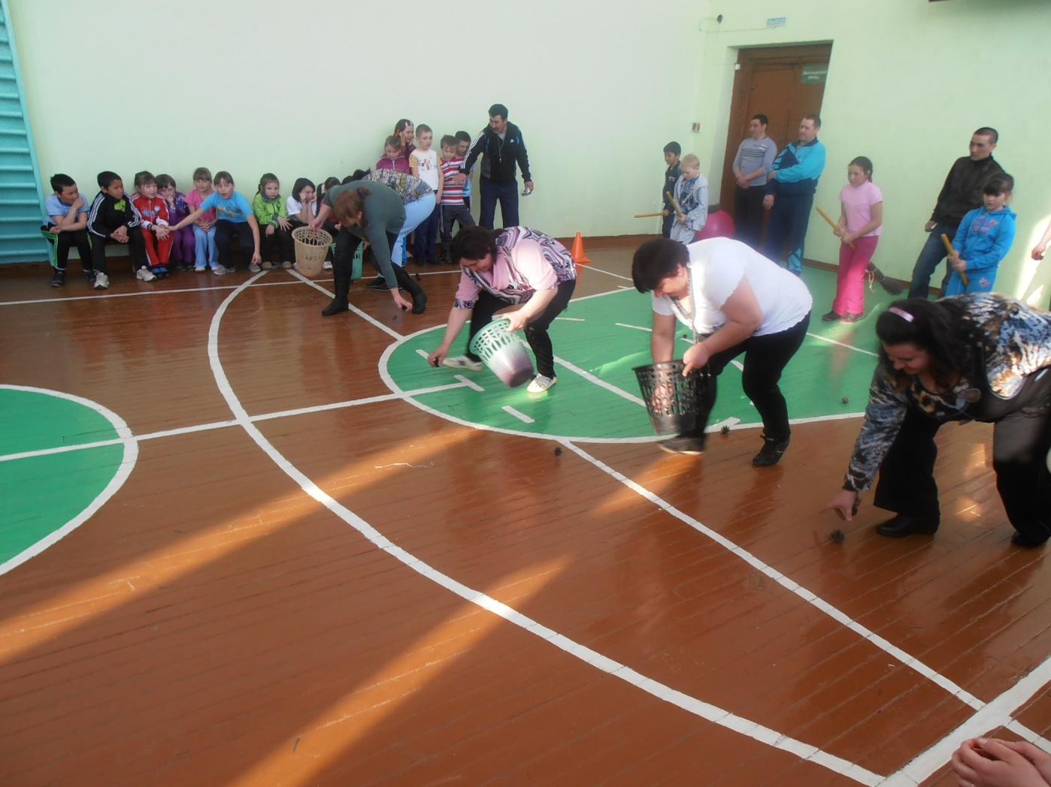
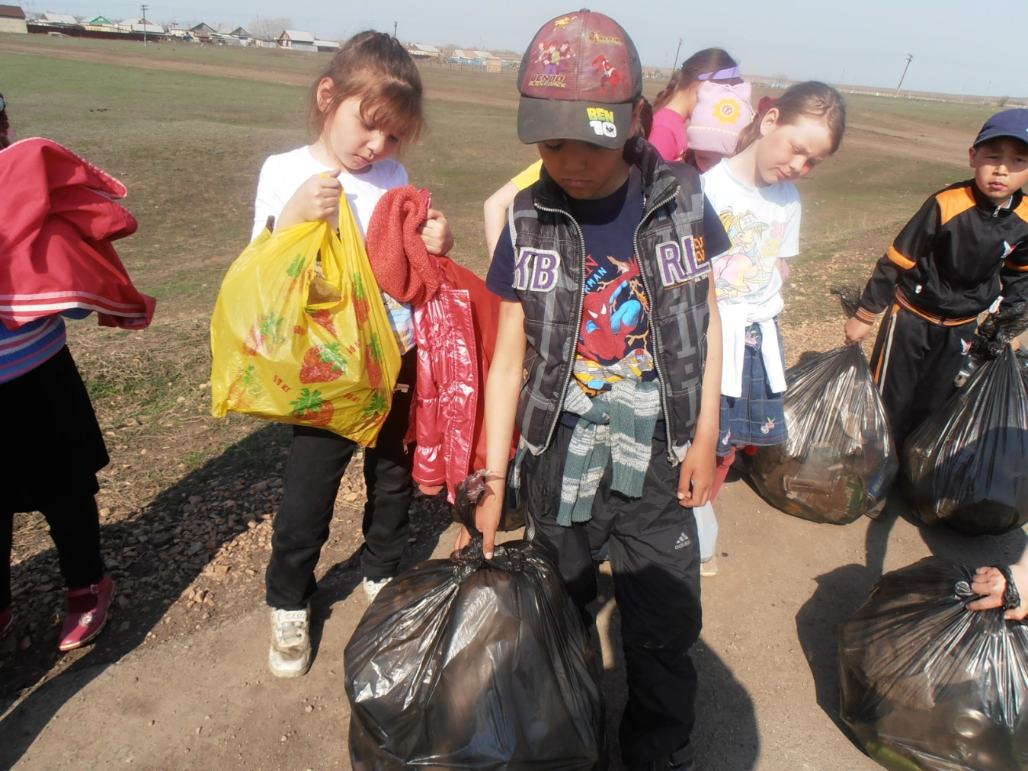
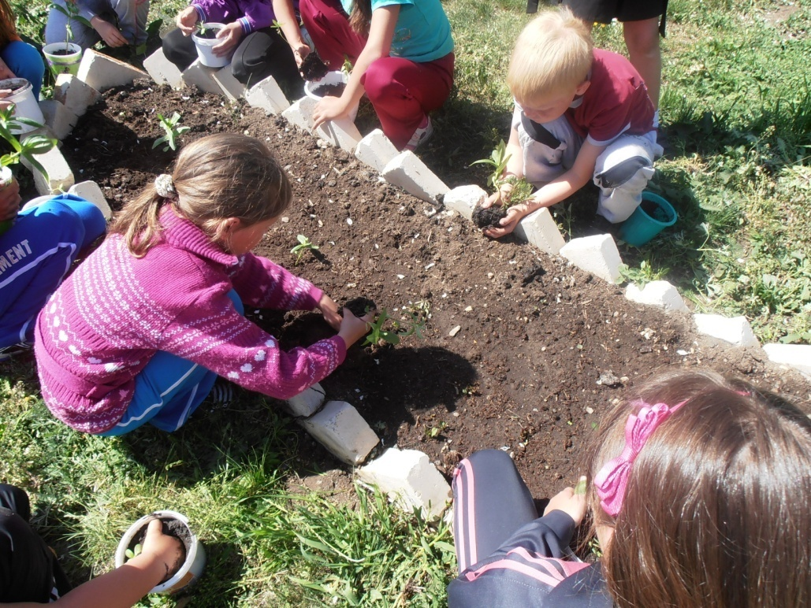

Slide 39
Уровень воспитанности детей во 2 классе

Slide 40
Методика : « Волшебник» Цель: выявить ценностные ориентации личности ученика. Ты стал волшебником на один час. Выбери, что бы ты сделал:
1.Отомстишь всем, кому хочешь.
2. Вылечишь всех больных.
3.Спасёшь мир от войны.
4. Сделаешь свою семью очень богатой.
5. Превратишь себя в самого умного и красивого.

Slide 41
«Волшебник»
3 человека сделал бы свою семью богатой, 3 человека спасли бы мир, 3 человека сделали бы себя умными., 6 человек вылечили бы всех.

Slide 42
3 класс
«Азбука коллективной жизни» - на третьем этапе - умение жить и работать в коллективе, подчинение своих интересов интересам коллектива.
Цели:
проявление интеллектуальных способностей на уровне края;
знание истории своей семьи, школы, достопримечательностей села, края
умение организовывать под руководством учителя внеклассные мероприятия;
ощущение ответственности за совершаемые поступки.

Slide 43
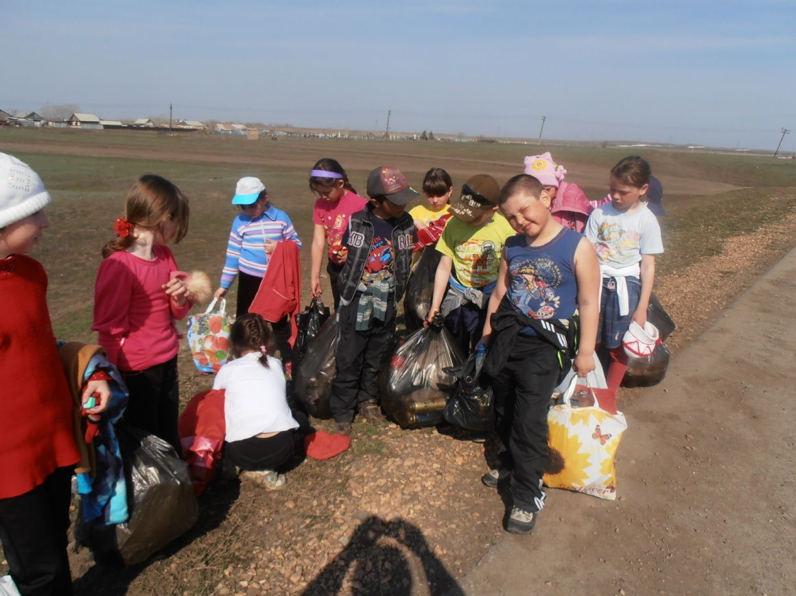
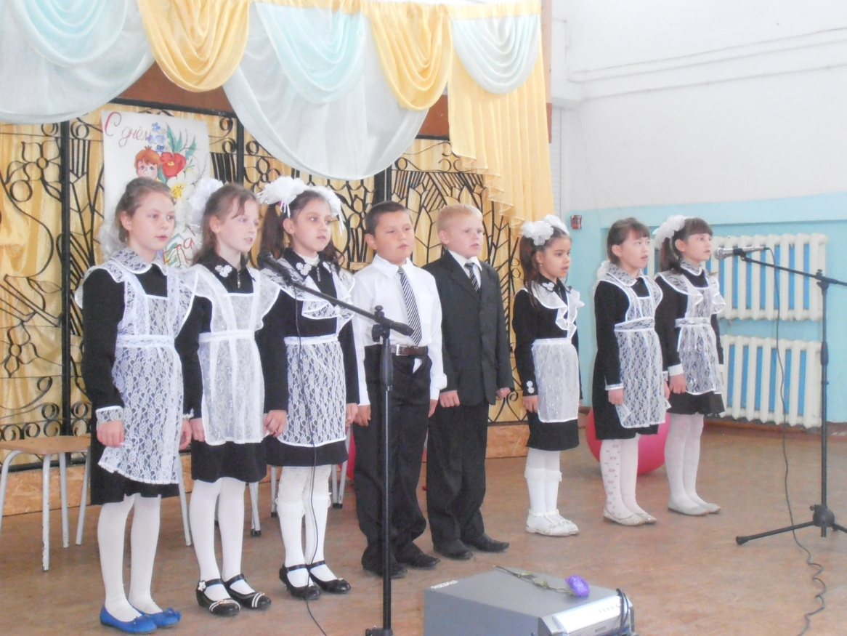
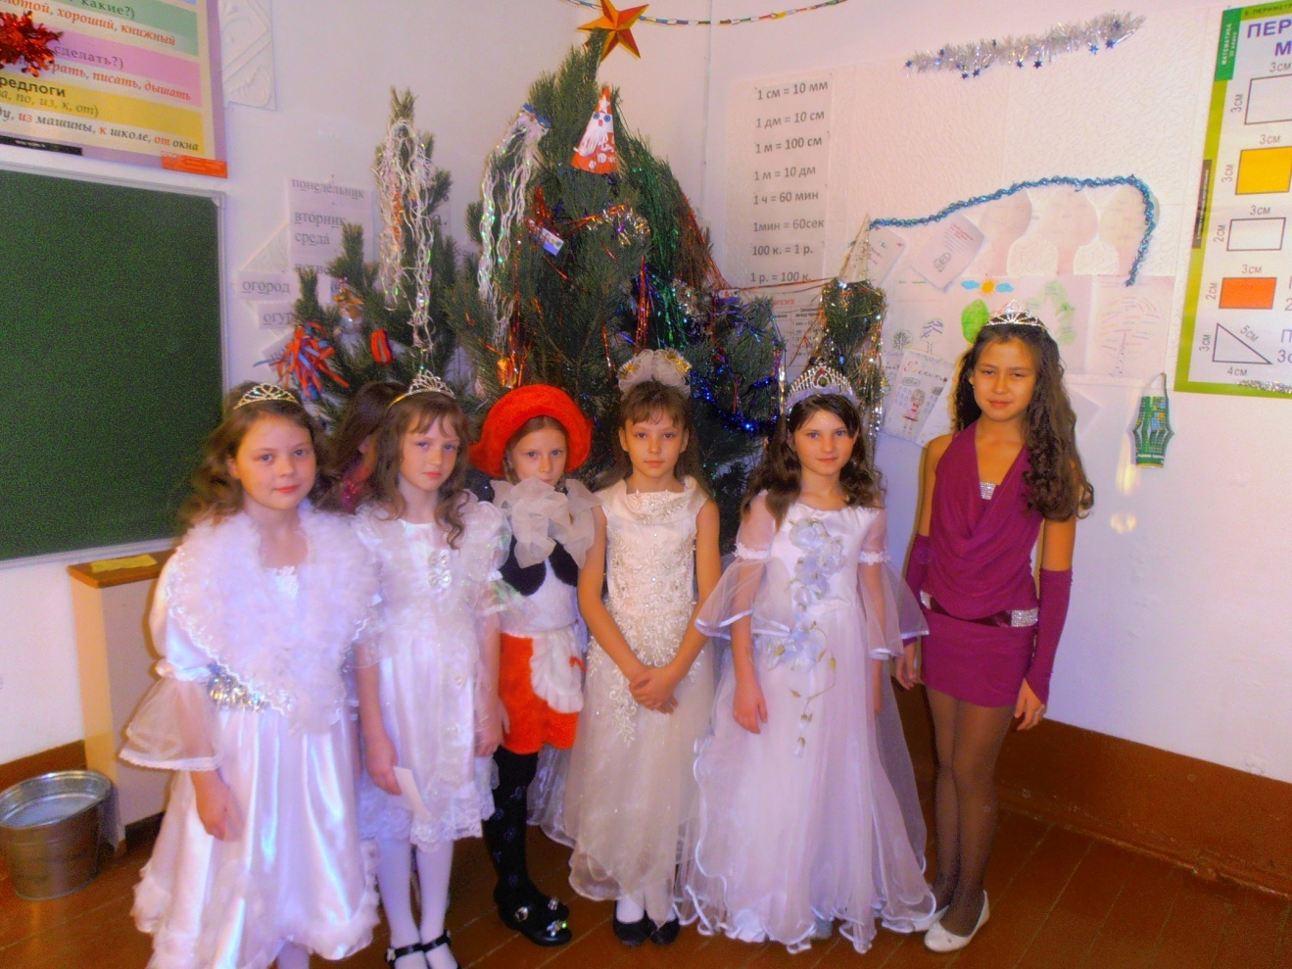
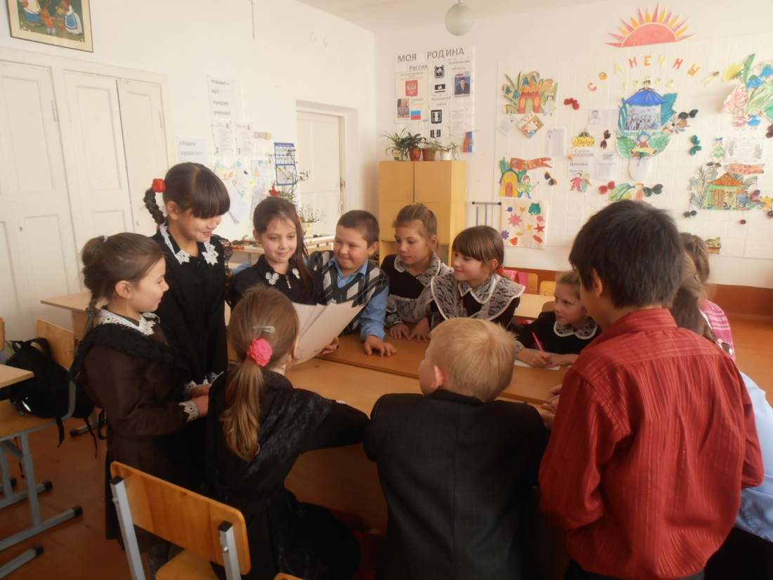

Slide 44
Уровень воспитанности 3 класса

Slide 45
Динамика прослеживания уровня воспитанности учащихся за 3 года.

Slide 46
4 класс
«Вместе мы сила»- на завершающем этапе - от авторитарности управления к демократичности, приём самостоятельных решений, самостоятельный анализ своей деятельности, поступков.
Цели:
овладение методами самовоспитания, самоконтроля;
проявление самостоятельной творческой активности;
умение самостоятельно организовывать и проводить мероприятия разной направленности;
обеспечение гармонии взаимоотношений семьи и школы;

Slide 47
Предполагаемым результатом данной воспитательной программы является формирование у детей навыков самостоятельности: самоанализа, самооценки, самоуправления. Это необходимо учащимся при переходе в среднее образовательное звено. Они должны уметь анализировать свою деятельность, не бояться принимать самостоятельно решение, уметь отвечать за свои поступки, передавать свой опыт своим сверстникам.

Slide 48
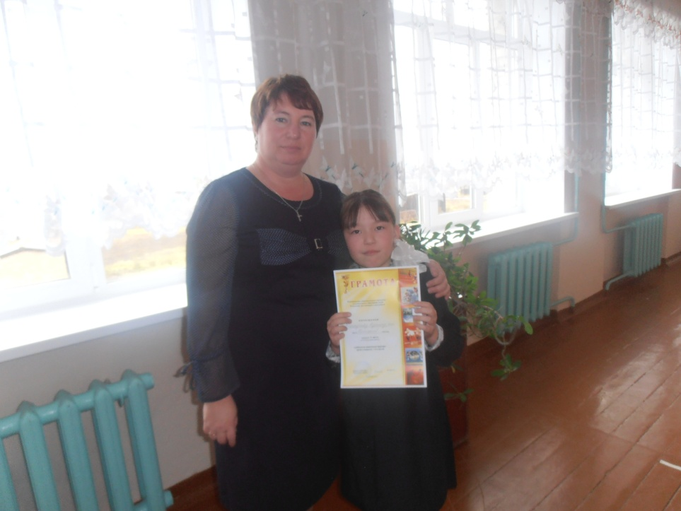
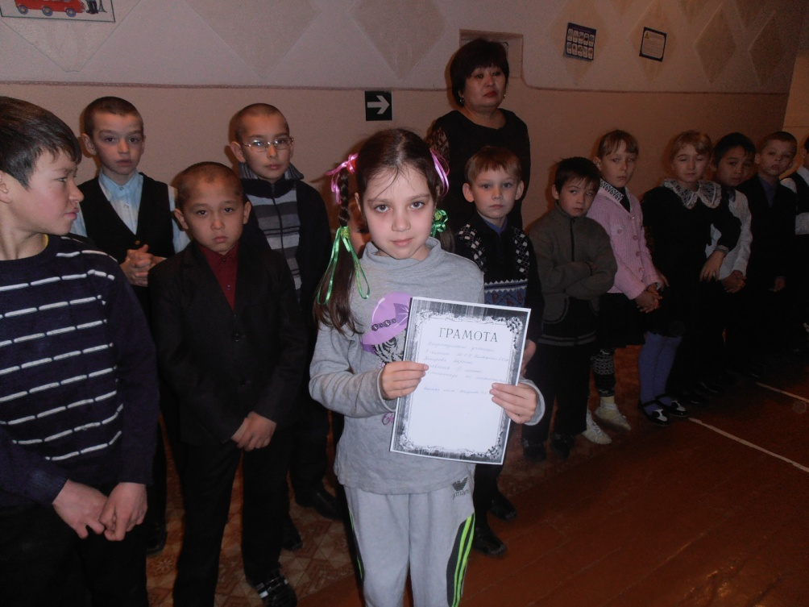
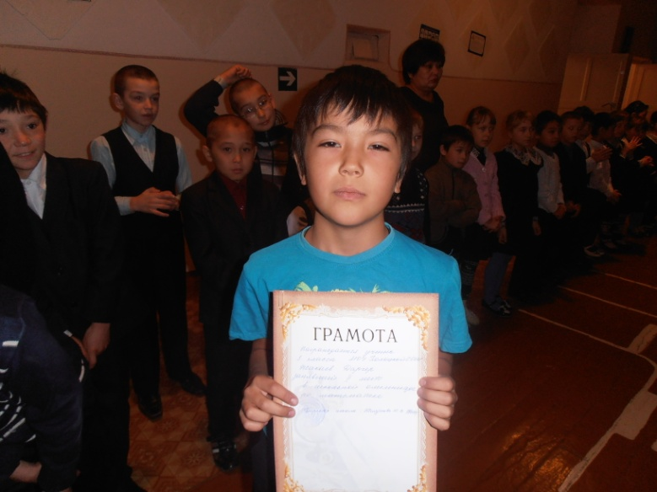
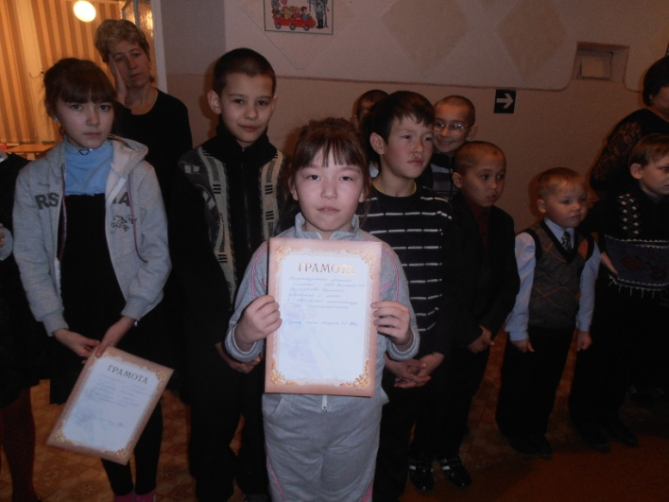
Результативность программы подтверждают грамоты, полученные классом .

Slide 49
С П А С И Б О ЗА ВНИМАНИЕ!

